Slide 1
Индивидуальный проект «Sunsataerohockey»
Город Омск
Площадка: БОУ «СОШ №120»
Выполнили: Соловьева Алина и Паламарчук Дарья
Преподаватель: Шелихов Олег Юрьевич

Slide 2
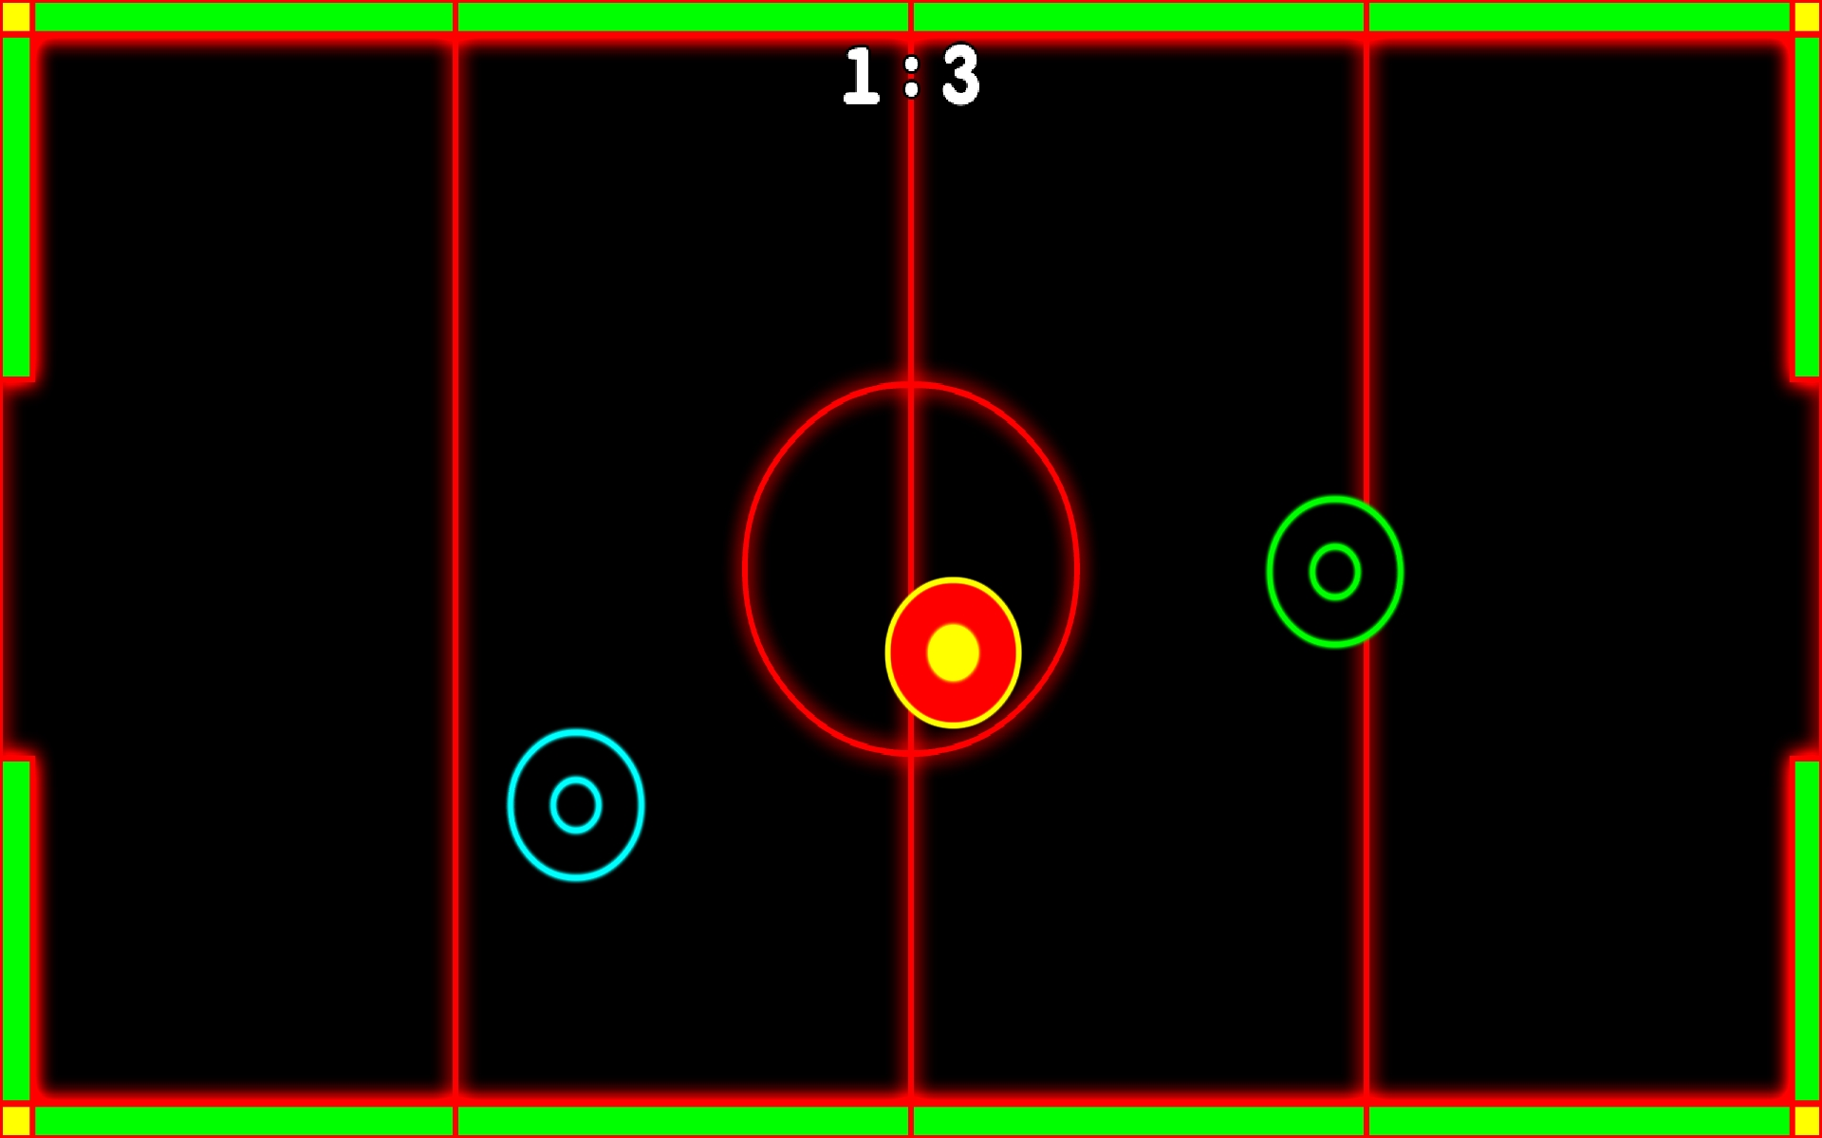
Цель проекта: изучение языка программирования Java и создание игры «Sunsataerohockey».

Slide 3
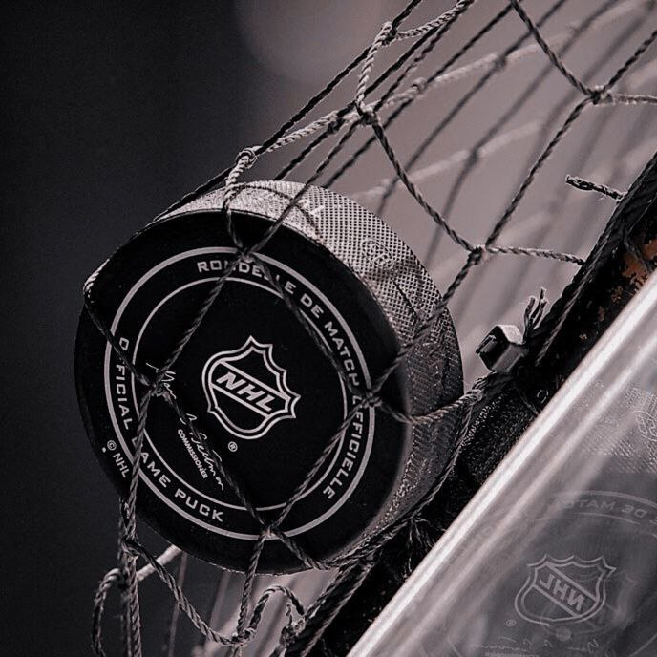
Описание игры: «Sunsataerohockey» - игра, в которой необходимо забить шайбу в ворота соперника. Предназначена для двоих игроков. Проста в использовании.

Slide 4
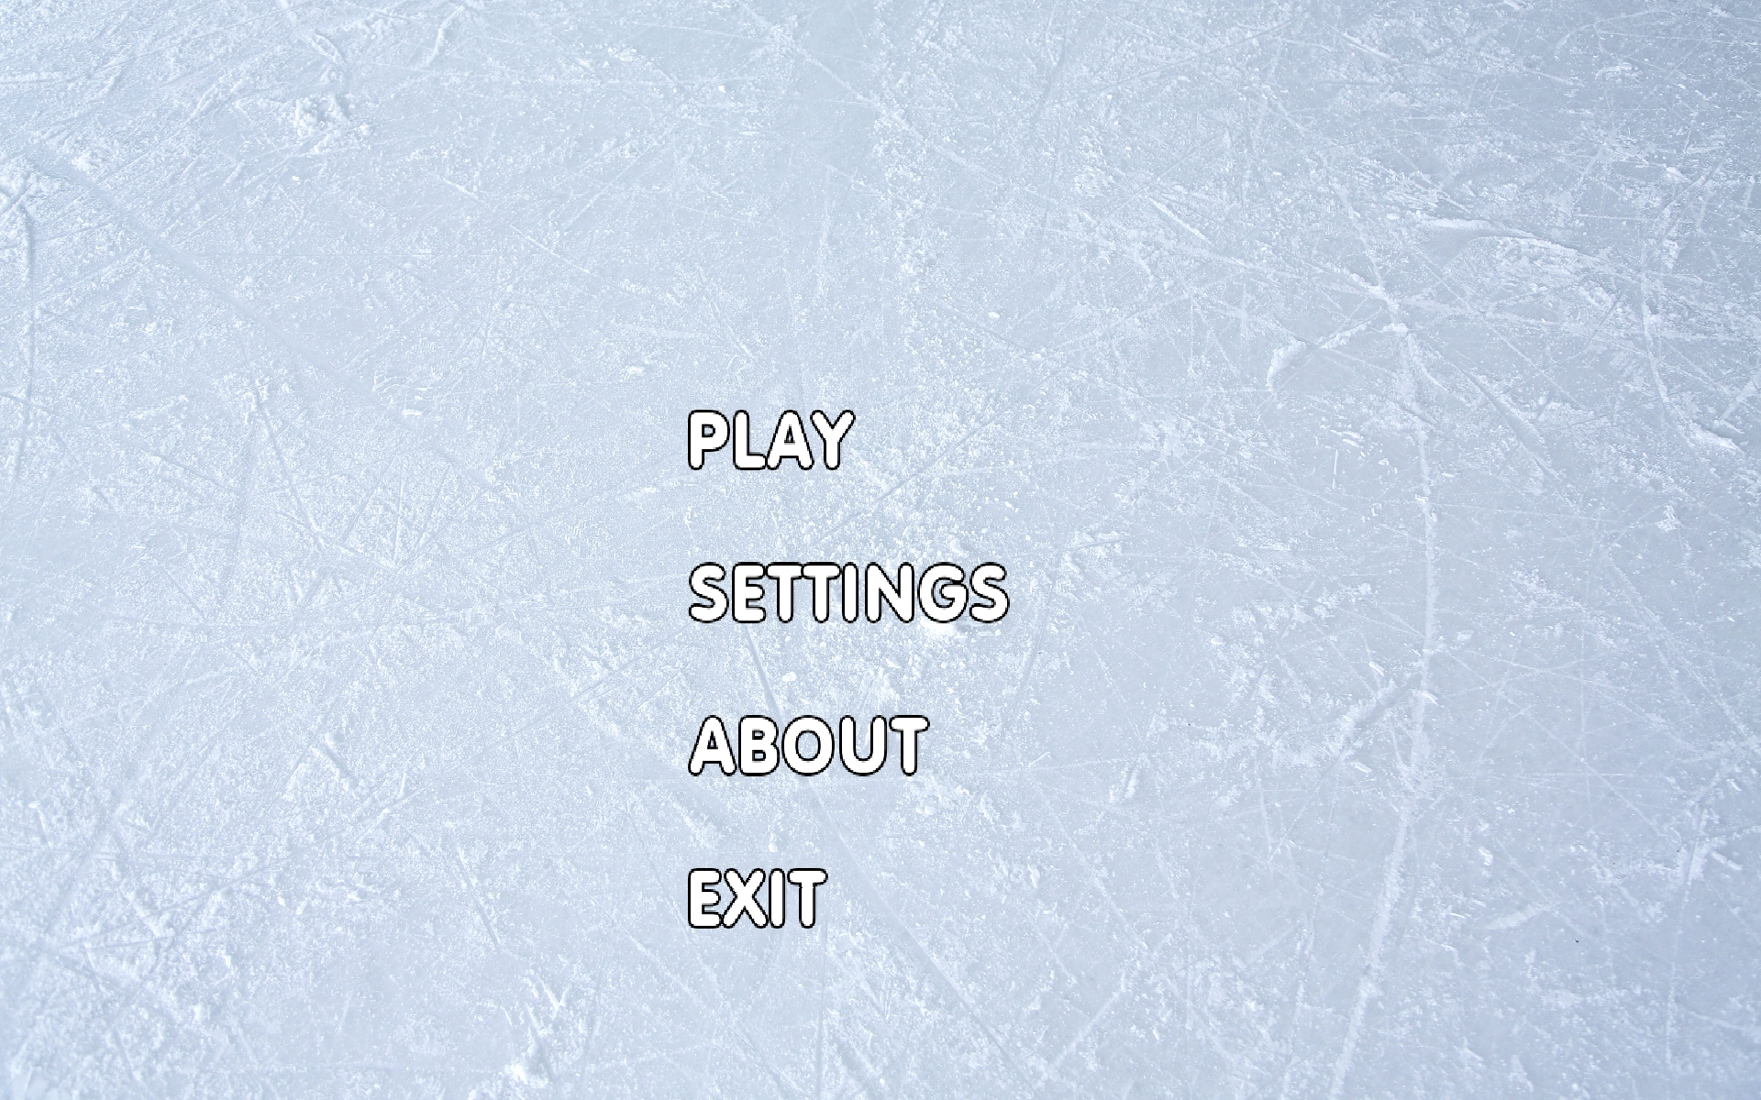
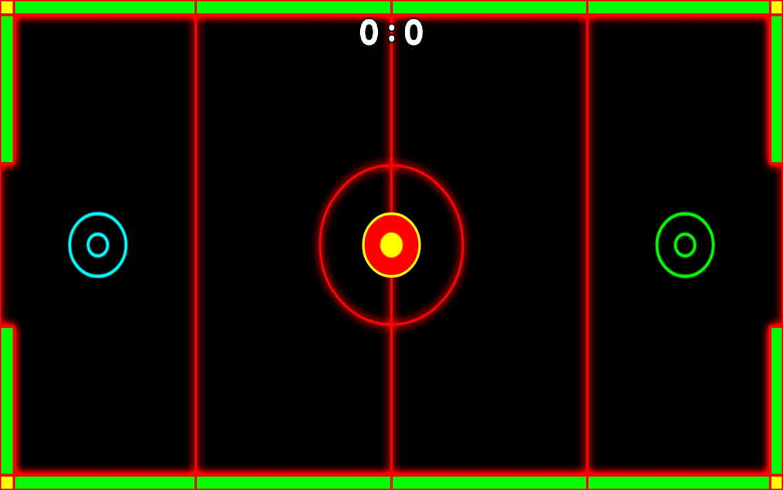
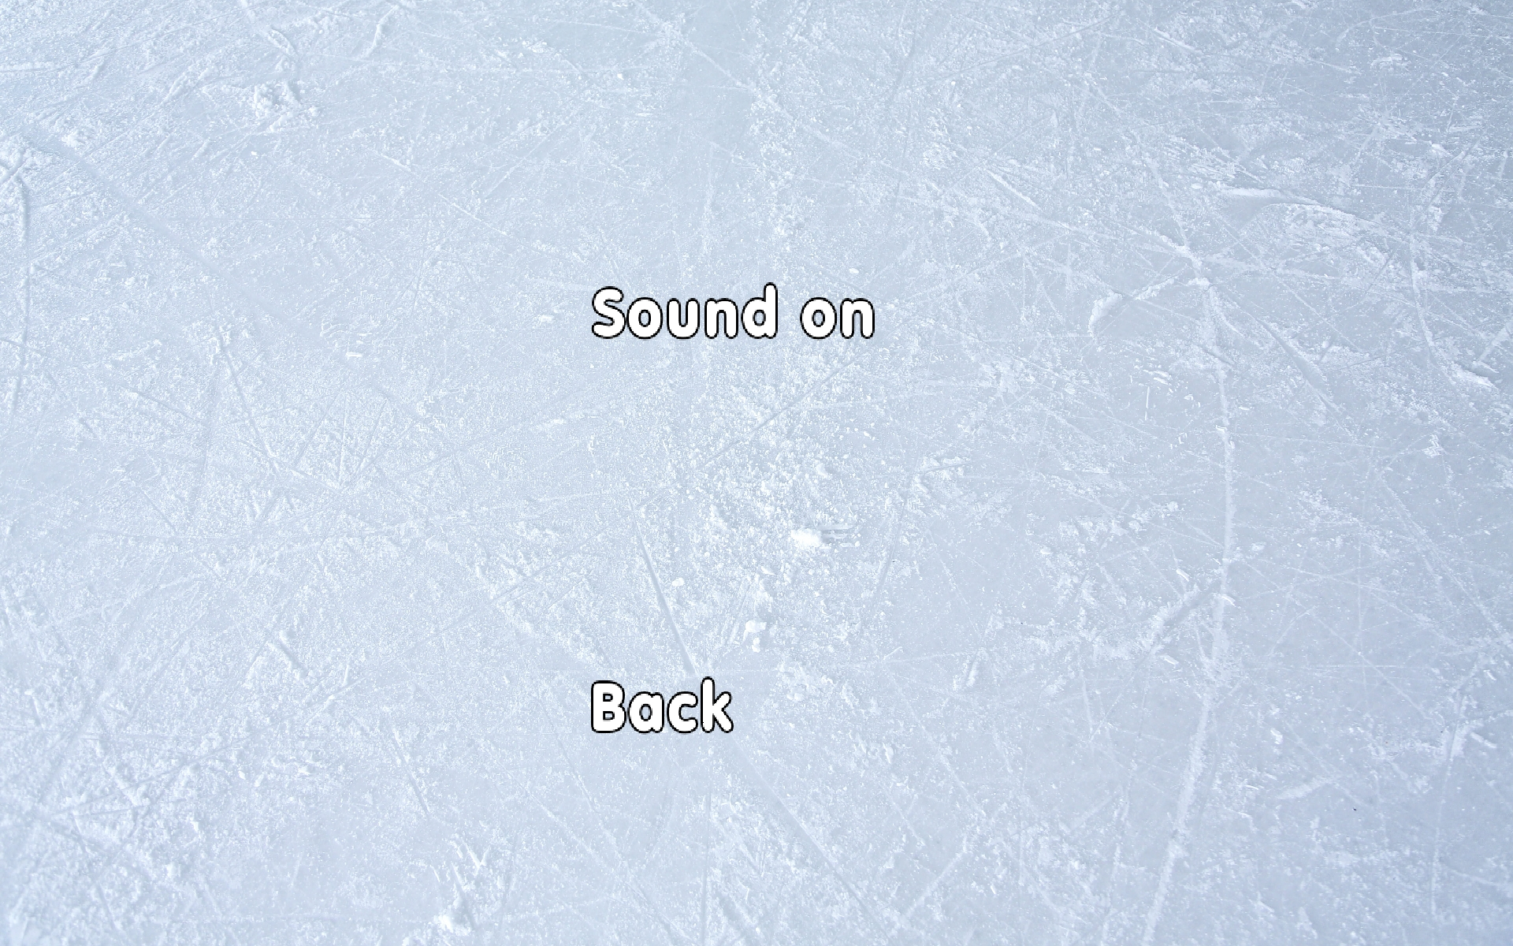
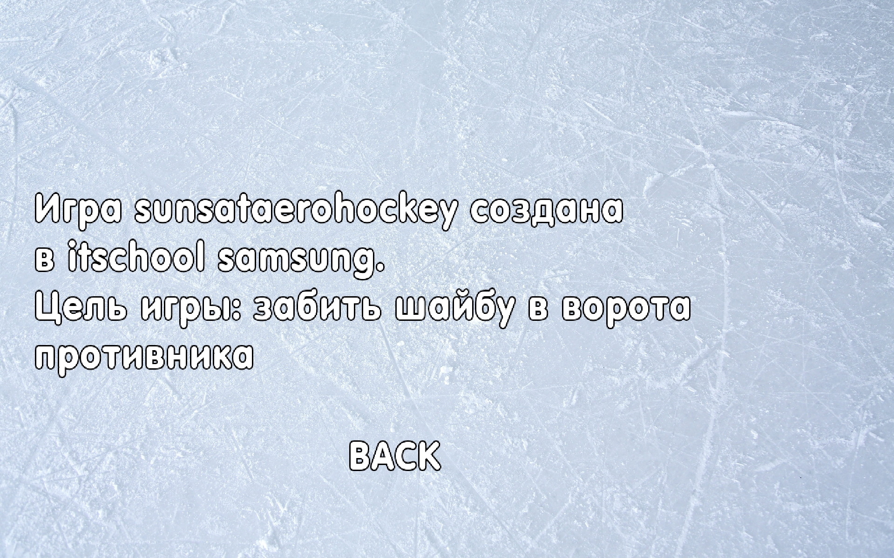
Демонстрация работы приложения:
Подзаголовок

Slide 5
Характеристики игры: - Красивый интерфейс выполнен в неоновом стиле; - Всего получилось 9 классов для создания игры;

Slide 6
Структура классов
MyGame
ScreenIntro
DynamicBodyBall
ScreenGame
AeroButton
KinematicBodyBall
ScreenSettings
StaticBodyBox
ScreenAbout

Slide 7
Перспективы использования: 1. Данное приложение можно загрузить в Google Play. 2. Можно сделать разные расцветки шайбы, бит и фона. 3. Расширить настройки, увеличив функционал.

Slide 8
Заключение: На основе знаний, полученных в Samsung IT School, удалось сделать игру «Sunsataerohockey», разработанную на языке программирования Java.

